Slide 1


中国电信四川公司MI-BOSS项目
电子渠道优化改造工程
阶段性汇报材料
中国电信四川分公司企业信息化部
2009年08月

Slide 2
项目总体情况
建设内容
建设方案
增值业务超市
电子邮件
统一推送平台
新建三大超市
灵活可扩展的增值业务订购、退订、查询
终端超市
建设统一电子邮件推送平台，负责四川电信电子邮件推送工作，提供邮件推送统计、跟踪分析功能。
套餐超市
电子渠道
统一接口平台
网厅易用性
优化
电子渠道统一接口平台为各电子渠道提供统一接口接入，统一数据源。
网上商城
网上商城实现实物销售、物流配送，给客户提供良好的购物感知。
五阶段进度图
2009.6
8月
9月
10月
11月
12月
需求评审
开发联调
业务测试
上线
推广培训
存在的问题及对策
需求落实情况
需要业务部门尽快落实需求
未落实需求：
终端超市，套餐超市，网厅易用性优化
需要业务部门确认增值业务范围
需求评审阶段：
增值业务超市，电子邮件统一推送平台，网上商城
需要明确外部业务系统及接口
已明确的需求
电子渠道统一接口平台
需制定明确的计划和实施阶段目的

Slide 3
项目建设内容及需求落实情况
三大超市
建设内容：
建设增值业务超市、套餐超市、手机终端超市，实现电信互联网营销。
构建灵活扩展的增值业务订购、退订框架。
提供销售订单审核、物流配送等在线商城功能，为超市运作提供良好的后端支撑。
需求落实情况：
目前增值业务超市需求处于评审阶段，增值业务范围尚未确定。
套餐超市、手机终端超市需求均未落实。
电子邮件统一推送平台
建设内容：
构建强大的邮件推送系统，满足日百万级的邮件推送要求。
实现客户的邮件收取和浏览情况进行统计分析。
需求落实情况：
目前需求处于评审阶段。
电子渠道统一接口平台
建设内容：
封装业务系统服务，供所有电子渠道调用，实现服务、数据源统一。
优化监控平台，促进电子渠道外部接口优化。
需求落实情况：
目前需求已经确定。
网上商城
建设内容：
实现电信实物销售，提供组合销售。l便利的选购方式，方便快捷的在线支付方式为客户提供良好的在线购物感知。
提供销售订单审核、物流配送等在线商城功能，为超市运作提供良好的后端支撑。
需求落实情况：
目前网上商城的需求处于评审阶段
易用性优化
建设内容：
账单查询优化，
业务办理流程优化。
网厅推广活动。
需求落实情况：
目前需求尚未确定。

Slide 4


项目建设方案
爱音乐
互联星空
189邮箱
超级信使
天翼live
统一认证
三大超市
客户自助服务
网上商城
电子邮件
统一推送平台
增值业务超市
易用性改造
账单查询优化
推广活动
终端超市
套餐超市
电子渠道统一接口平台
ODS
CRM
BILL
ISMP
UAM

Slide 5
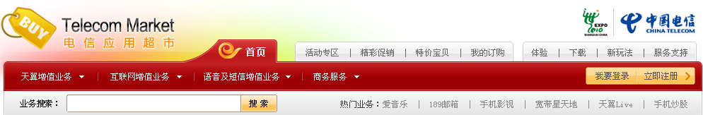
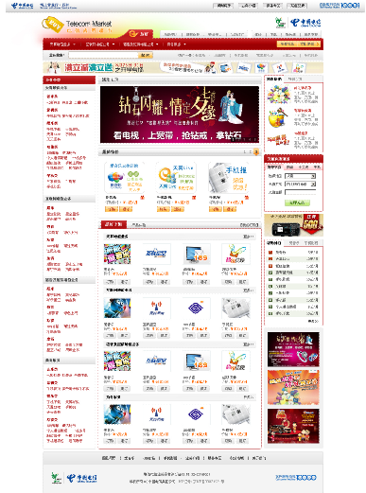
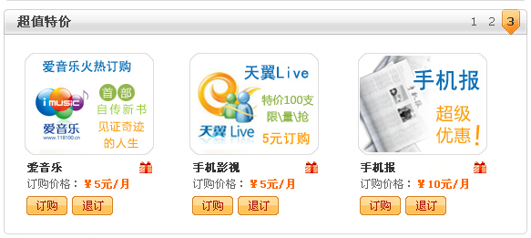
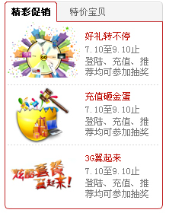
增值业务超市方案

Slide 6
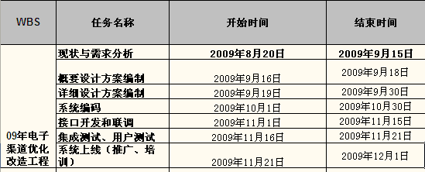
项目实施详细进度

Slide 7
存在的问题及风险
需尽快落实未落实的需求，明确系统建设业务范围及内容
外部接口系统繁多，沟通、协调成本高

